Slide 1



Sáng: cái bánh
Trưa : cái bánh
Chiều : cái bánh
Đến cuối ngày, cô Hiền đã ăn bao nhiêu phần của chiếc bánh gato? Cô đã ăn hết cái bánh chưa?

Slide 2

PHÉP CỘNG,PHÉP TRỪ PHÂN SỐ
GV: Nguyễn Thị Thu Hiền

Slide 3

I.Phép cộng phân số
Hoạt động nhóm 4
Giai đoạn 1: Cá nhân
Làm bài ở cánh hoa mình nhận được
“Đổi bài” ->chuyển cánh hoa theo sơ đồ.
Làm tiếp ở cánh hoa nhận được
Thời gian cho 1 lần làm: 2p
Dừng lại khi có hiệu lệnh: “KẾT THÚC”
Giai đoạn 2: Nhóm 4 – 2p
Thống nhất kết quả ở các cánh hoa
Trả lời câu hỏi ở nhụy hoa
1 bạn đại diện nhóm thuyết trình

Slide 4
ĐÁNH GIÁ
Cá nhân chấm bài trên 1 cánh hoa
Thời gian: 2 phút
Hoàn thành phiếu tự đánh giá nhóm

Slide 5
I.Phép cộng phân số
1.Cộng hai phân số cùng mẫu
2.Cộng hai phân số khác mẫu

Slide 6
II.Tính chất của phép cộng phân số
1.Các tính chất
2.Áp dụng
VD: Tính một cách hợp lí
Dòng 1
(giao hoán)
Dòng 2
(kết hợp)
Dòng 3
Dòng 4

Slide 7
Sáng: cái bánh
Trưa : cái bánh
Chiều : cái bánh
Đến cuối ngày, cô Hiền đã ăn bao nhiêu phần của chiếc bánh gato? Cô đã ăn hết cái bánh chưa?

Slide 8


HOẠT ĐỘNG NHÓM
Chuyển
Giai đoạn 1:
Nhận đề (sơ đồ) và làm cá nhân vào vở (1p)
Nghe hiệu lệnh “CHUYỂN” để chuyển đề theo sơ đồ
Nhận đề mới và tiếp tục làm vào vở ( 1p)
Lặp lại thao tác “CHUYỂN” 3 lần
Giai đoạn 2:
Tạo nhóm 4 để thống nhất câu trả lời (1p)
Gọi bất kì 1 thành viên lấy điểm nhóm.
1
2
Chuyển
Chuyển
4
3
Chuyển

Slide 9
ĐÁNH GIÁ
Tự chấm bài theo đáp án - Hoàn thành phiếu tự đánh giá nhóm (2p)

Slide 11

TỔNG KẾT TIẾT HỌC
1.Viết 2 điều con đã học/đã làm được?
2. Viết 1 điều con sẽ thay đổi để học tập hiệu quả hơn?

Slide 12
III. Phép trừ phân số
1.Số đối của một phân số
2. Quy tắc trừ hai phân số

Slide 13
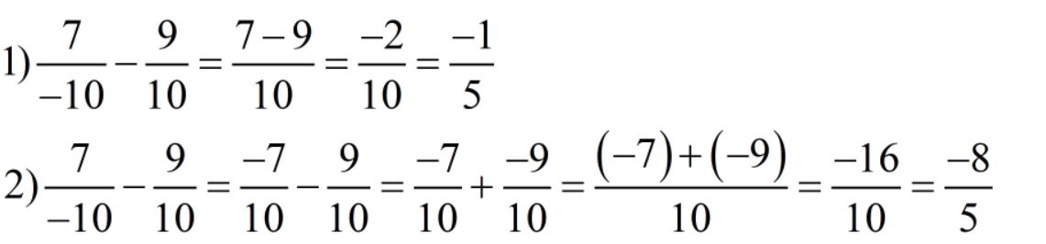
Phép tính nào đúng? Phép tính nào sai?
Chỉ ra sai ở dấu “=“ nào?
Notes:
Giả sử đây là bài làm của các bạn. Khi làm sai, chúng ta nên sửa ở đâu?

Slide 14
IV. Quy tắc dấu ngoặc
GIỐNG QUY TẮC DẤU NGOẶC ĐỐI VỚI SỐ NGUYÊN

Slide 15
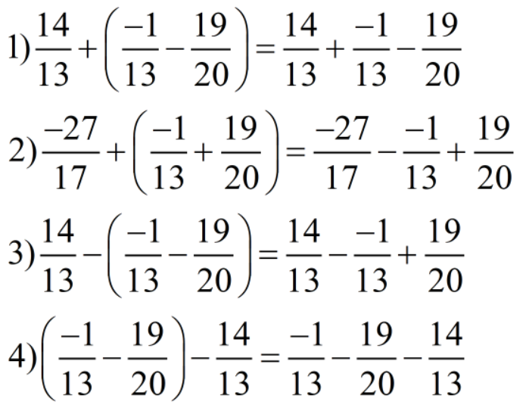
Biểu thức nào bỏ dấu ngoặc đúng?
Trước ngoặc là dấu +
Trước ngoặc là dấu -
Trước ngoặc không có
Notes:
Cho biến mất câu hỏi, phân tích thêm, chỉ ra dấu trước ngoặc ở mỗi phép tính, khi bỏ dấu thì làm gì

Slide 17
TỔNG KẾT TIẾT HỌC
1.Viết 2 điều con đã học/đã làm được?
2. Viết 1 điều con sẽ thay đổi để học tập hiệu quả hơn?

